Slide 1
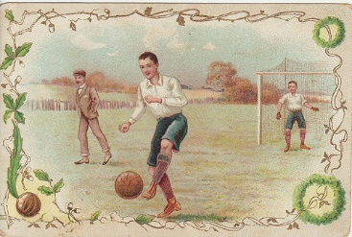
Историја фудбала
Развој фудбала

Slide 2
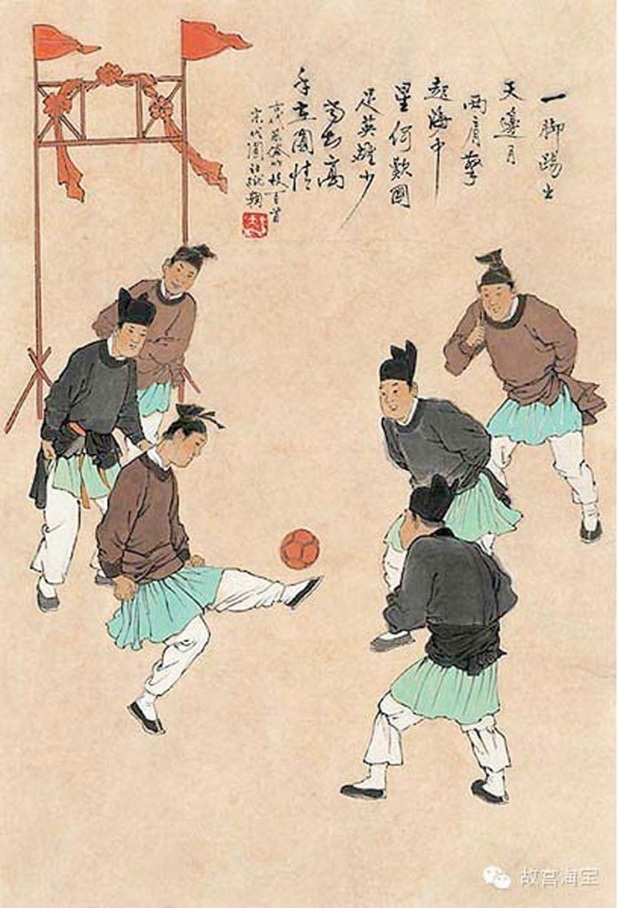
Историја фудбала у свету
Кина 255. п.н.е. ( Цу-Ђу )
Две пободене трске, лопта од крзна
Енглеска, средином 19. века
У почетку рагби и фудбал били спојени
Први клубови
Зашто је фудбал популарна спортска игра?

Slide 3
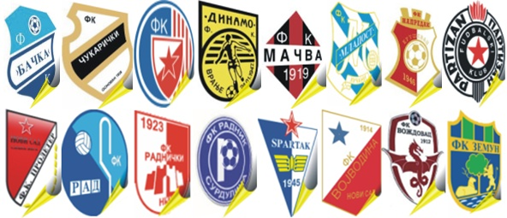
Историја фудбала у нашој земљи
Први пут приказан у месту Жупања пре скоро 150 година
Прва права фудбалска лопта донета пре 130 година
Први клубови основани почетком 20. века
Тада нису постојали наши највећи клубови ( Који? )
Које све клубове знате у Србији?

Slide 4
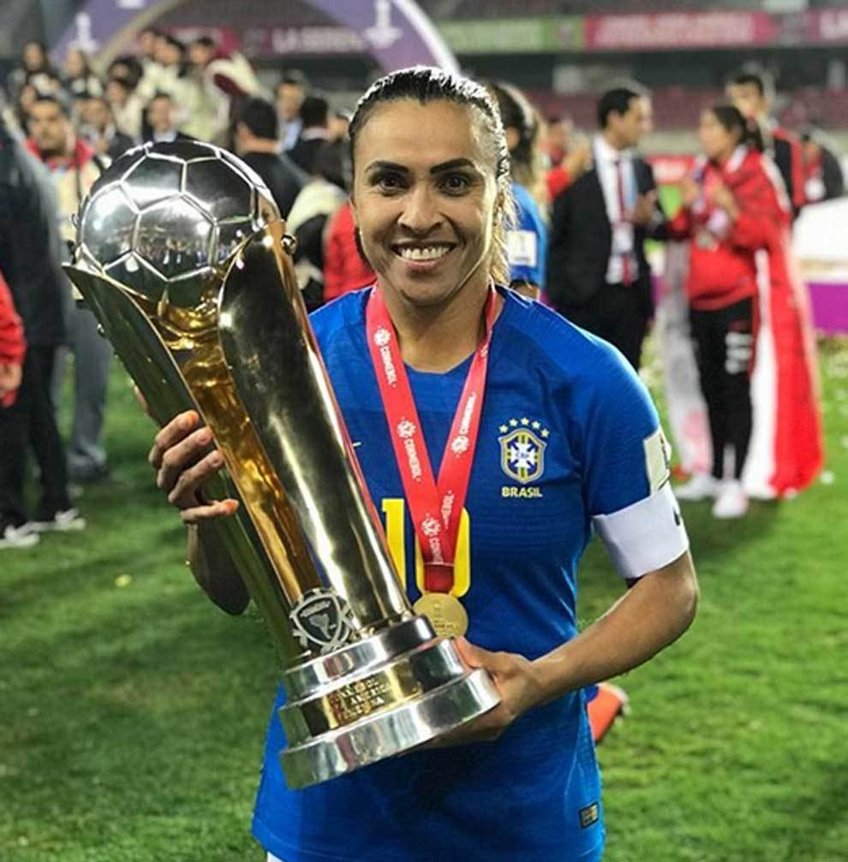
Развој женског фудбала у свету
Прва незванична утакмица у свету одиграна је у Енглеској пре 300 година ( одиграна између удатих и неудатих жена )
Женски фудбал се играо упоредо са мушким фудбалом и био је веома интересантан
Прво европско првенство је одиграно 1982. године, а прво светско првенство одиграно је 1991. године у Кини
Најбољи играч женског фудбала у свету
(Maрта Де Силва Бразил)

Slide 5
Развој женског фудбала у Србији
Први женски фудбалски клуб основан је пре око 100 година
Клубови у Србији ( ЖФК Црвена Звезда Београд, ЖФК Спартак Суботица, ЖФК Машинац Ниш, ЖФК Рад Београд, ЖФК Војводина Нови Сад, ЖФК Слога Земун – најстарији клуб... )
Шта значи ЖФК?
Око нас, који су клубови који имају ЖФК?
Наше репрезентативке, наша суграђанка
Успех наше репрезентације

Slide 6
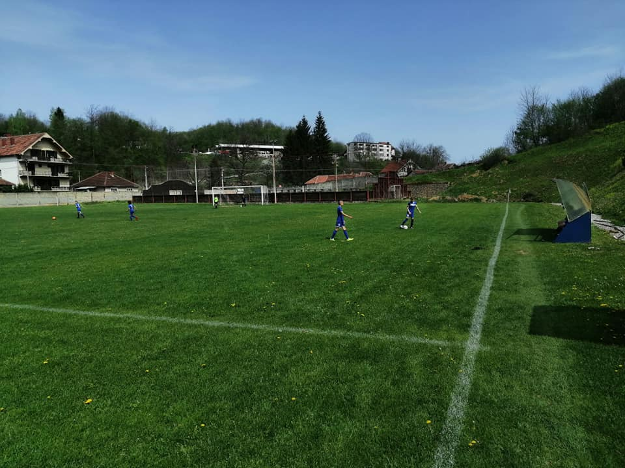
Фудбал у Осечини
У Осечини, фудбал се појавио после Другог светског рата
Лопта крпењача
И у то време, жене су такође учествовале у игри
Није било фудбалског терена, фудбал се играо у црквеном потоку

Slide 7
ОФК Осечина
Омладинска школа тренутно има око 60 полазника, међу којима су и девојчице ( њих 5 )
Те девојчице представљају важан део тима, јер су на сваком тренингу максимално мотивисане и посвећене и на тај начин утичу позитивно на друге полазнике да буду још бољи
Девојчице учествују и на званичним утакмицама
Пошто је наше место мало, са мало становника, правимо мешовит тим
Најбоља играчица женског фудбала у нашој општини ( сада тренер ЖФК Рад ) Данијела Мирчетић

Slide 8
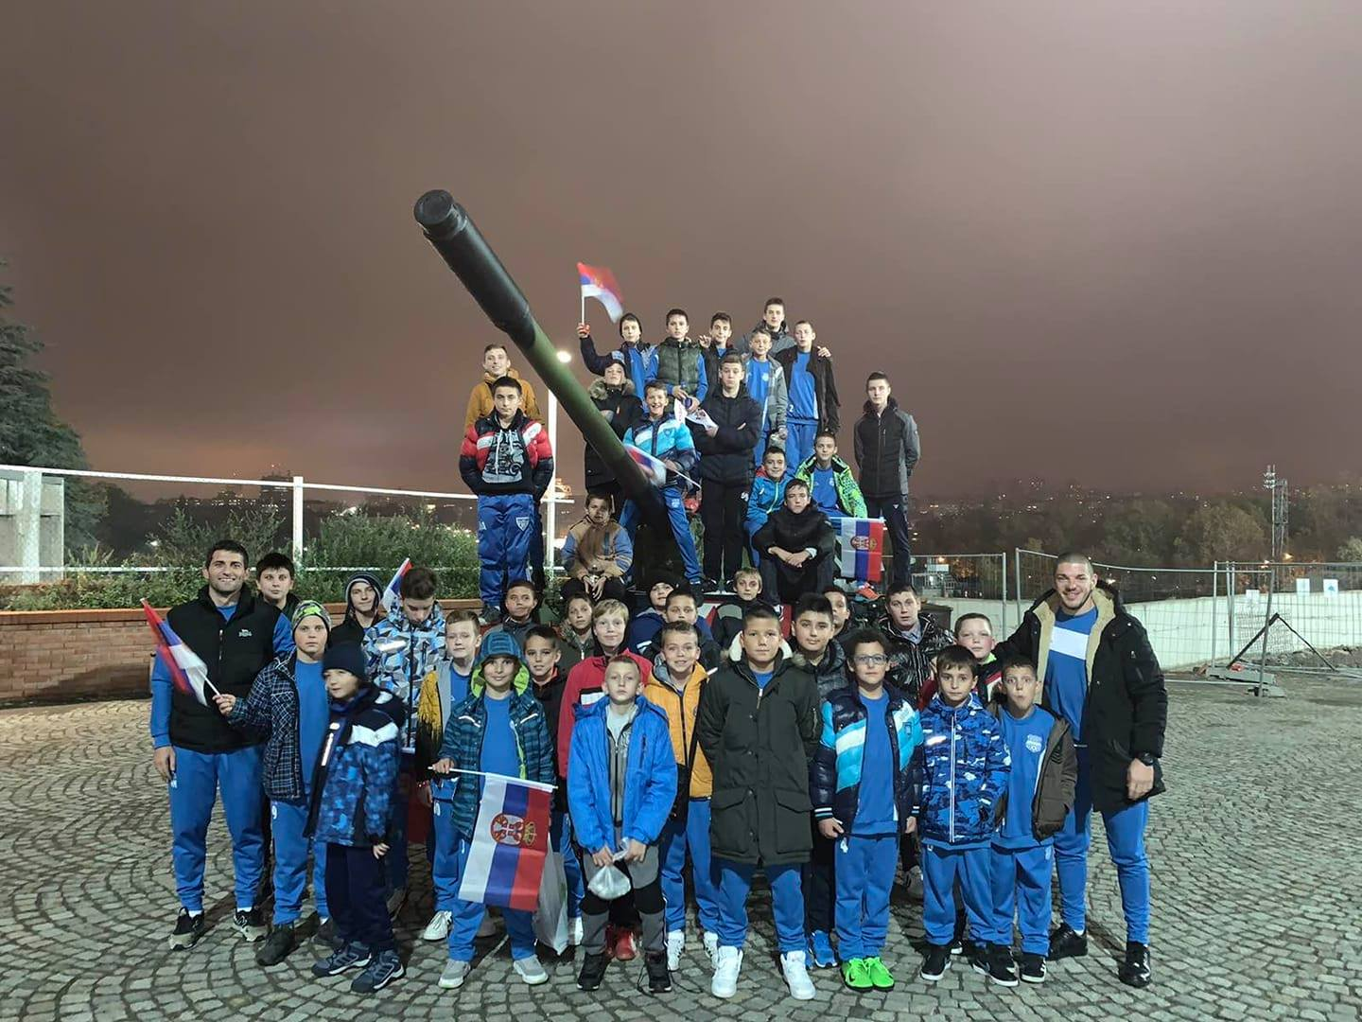
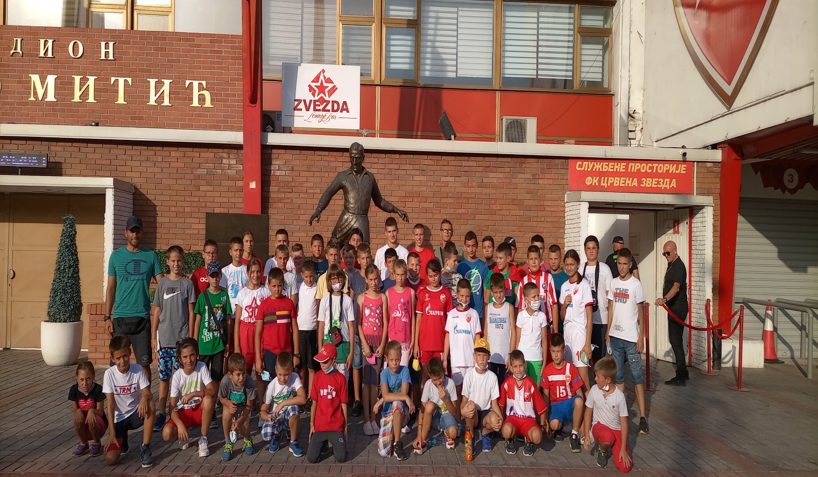
Омладинска школа на утакмици Црвене Звезде
На утакмици репрезентације Србије

Slide 9
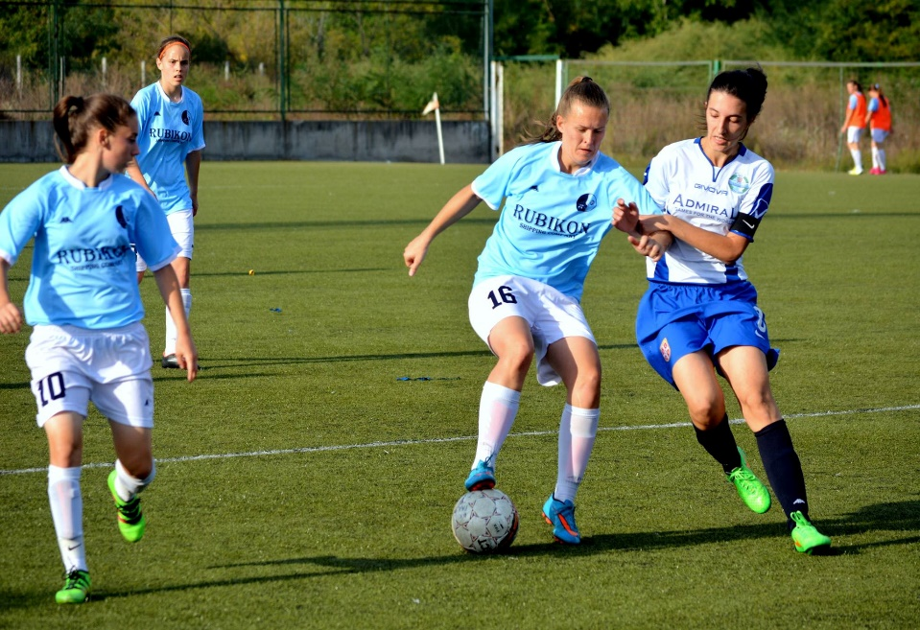
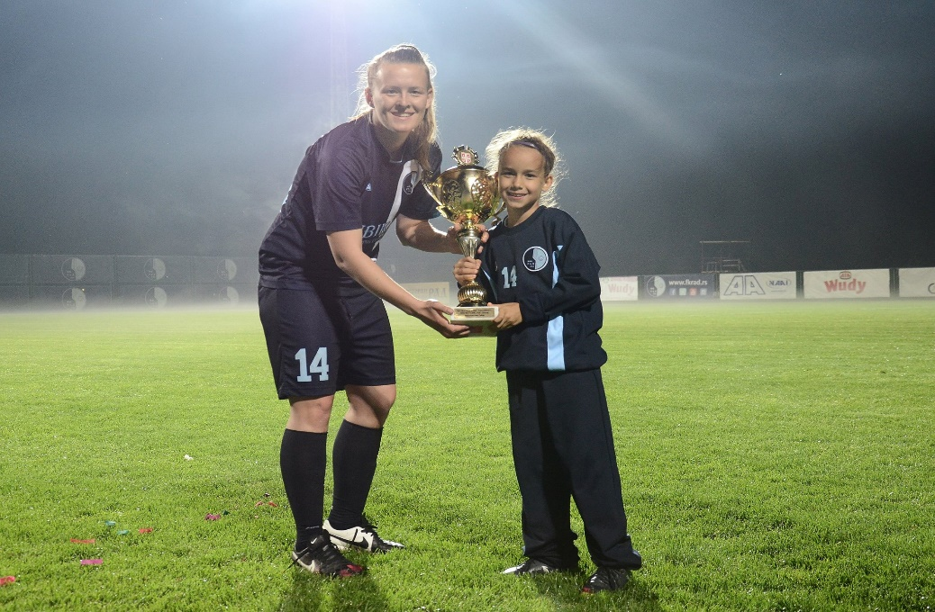
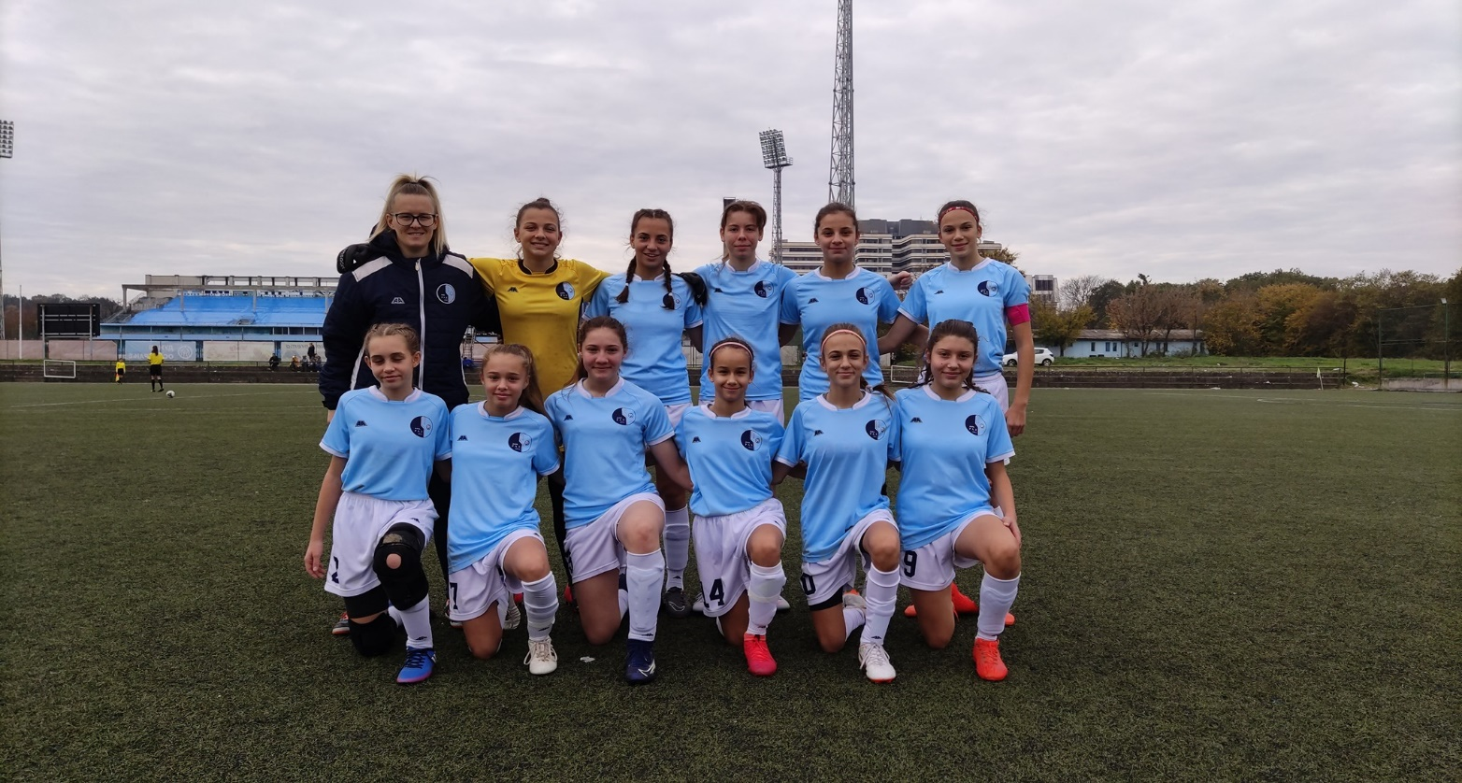
Данијела Мирчетић- фудбалерка и тренер у ЖФК Рад

Slide 10
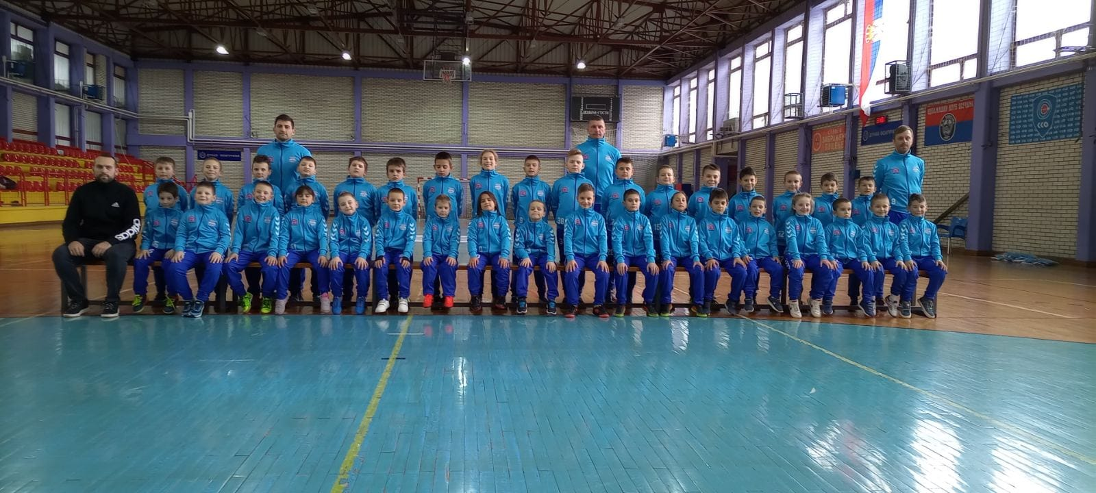
Закључак
Свака спортска игра у нашој, а и у свету има и мушки и женски колектив
Фудбал, одбојка, кошарка, рукомет, ватерполо, тенис....
Тенис постоји и у мешовитом облику
Нама у фудбалу је циљ да деца буду здрава, без телесних деформитета, да проводе што више времена у игри
Фудбал је најпопуларнији спорт на свету, а још већу лепоту добија учешћем девојчица

Slide 11
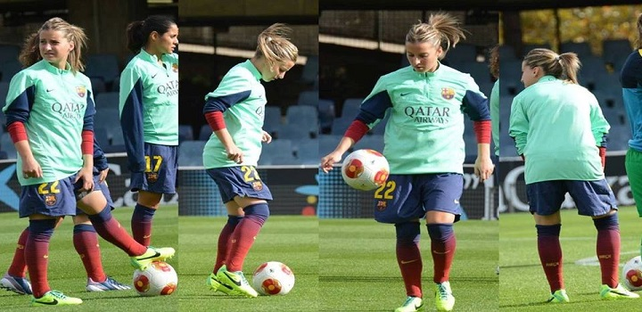
Јелена Чанковић
„Fudbal definitivno nije samo muški sport. Smatram da svaki dečak i devojčica imaju pravo da se bave onim čime žele. Ne bih rekla da je neki sport isključivo muški ili ženski. Fudbal se se kod nas doživljava kao muški jer naizgled deluje grubo, ali vreme je da se i na ovom podneblju shvati da je potpuno normalno da i devojčica igra fudbal“, kaže Jelena

